Slide 1

منصة توصيل ذكية من السوبرماركت إلى باب البيت

Slide 2


المشكلة والحل
المشكلة
الحل — دوّر
غياب الوضوح داخل المحل
1
خرائط داخلية للمنتجات
الزبون ما بعرف وين المنتج بالضبط داخل السوبرماركت، فبيضيع وقته بالبحث.
المنصة بتوضح مكان كل غرض داخل السوبرماركت، فيوصله الزبون بسرعة.
طلب الأونلاين معقّد أو غير متوفر
2
طلب أونلاين مباشر من التاجر
معظم السوبرماركتات ما عندها طريقة سهلة وسريعة لتقديم طلب أونلاين للزبون.
التاجر بعرض منتجاته وأسعاره، والزبون بختار ويرسل طلبه بضغطة زر.
التوصيل غير موثوق
3
توصيل موثوق عبر ديلفري
ما في ربط مباشر وواضح بين طلب الزبون وجهة توصيل موثوقة توصله للبيت.
الطلب بينربط تلقائياً بخدمة ديلفري لتوصيله للبيت بسرعة وأمان.

Slide 3



آلية عمل المنصة
1
2
3
4
عرض معلومات التاجر
طلب أونلاين
أماكن الأغراض
التوصيل عبر ديلفري
التاجر يعرض منتجاته وأسعاره على المنصة
الزبون يختار الأغراض ويرسل طلب مباشر
توضيح موقع كل منتج داخل السوبرماركت
الطلب يوصل للبيت بشكل سريع وموثوق

Slide 4

الهوية البصرية
لوحة الألوان
كريمي
ذهبي
عنابي
أخضر أساسي
خلفيات
أزرار وتنبيهات
الزبون
التاجر / العمل
شعار يجمع بين البحث والحركة
أيقونة عدسة البحث داخل الاسم تعكس فكرة "دوّر" على اللي بدك ياه بسهولة.
حساب تاجر
حساب زبون
عرض منتجات وإدارة طلبات
تصفح وطلب وتتبّع التوصيل

Slide 5
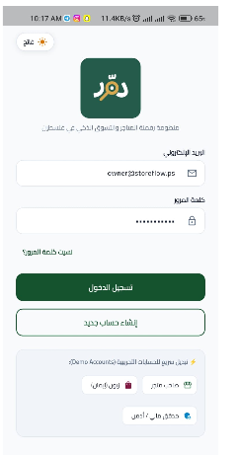
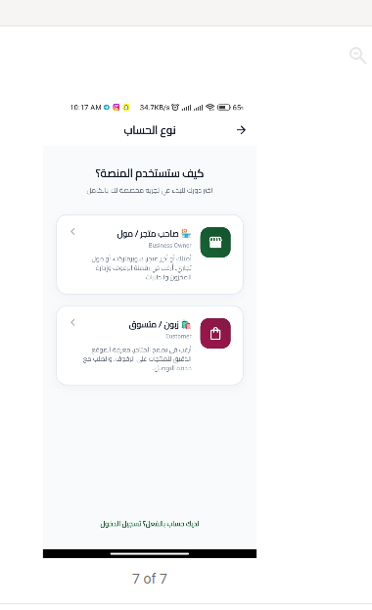
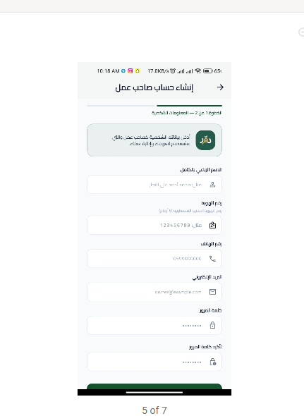
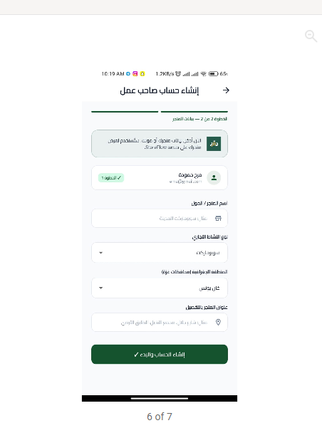
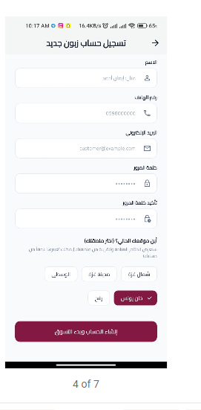
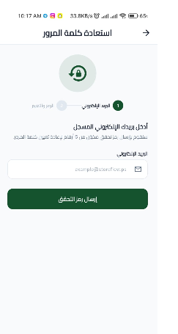
تصميم UX/UI — من التطبيق الفعلي
تسجيل الدخول
اختيار نوع الحساب
إنشاء حساب تاجر — ١
إنشاء حساب تاجر — ٢
إنشاء حساب زبون
استعادة كلمة المرور

Slide 6



الإنجازات — السبرنت الأول
Authentication (المصادقة)
بناء نظام تسجيل الدخول والتحقق من هوية المستخدم بشكل آمن.
Authorization (الصلاحيات)
التحكم بصلاحيات كل نوع مستخدم (تاجر / زبون) داخل النظام.
تصميم UX/UI
تصميم تجربة وواجهة المستخدم لكل شاشات المنصة، بهوية بصرية موحّدة.
رفع المشروع على GitHub
توثيق الكود ورفعه بشكل منظم على مستودع GitHub.

Slide 7

البنية التقنية والنشر
إدارة الكود
الاستضافة والتوثيق
الكود مرفوع بشكل منظم على GitHub، بما يسمح بمتابعة التطور، مراجعة التغييرات، والتعاون بين أعضاء الفريق بسهولة.
الواجهة البرمجية (API) مستضافة على Render، مع توثيق تفاعلي كامل عبر Swagger لكل نقاط الوصول الخاصة بالمصادقة والصلاحيات.
ddawer.onrender.com/docs

Slide 8
الخطوات القادمة
تفعيل تدفّق الطلب الكامل: من اختيار المنتج حتى التوصيل عبر ديلفري
1
ربط ميزة تحديد أماكن الأغراض داخل السوبرماركت بواجهة الزبون
2
توصيل تصميم UX/UI مع الواجهة الفعلية للمنصة
3

